Slide 1
Астана қаласы әкімдігінің
«Әдістемелік орталығы»
Пәні:
Алгебра
Сынып:
9
Тоқсан:
I
Ұстаздың аты-жөні:

Slide 2

Екі айнымалысы бар сызықтық емес теңдеулер және олардың жүйелері
Бүгінгі сабақта:
екі айнымалысы бар сызықтық емес теңдеулер жүйесін шешуді үйренесіз.

Slide 3
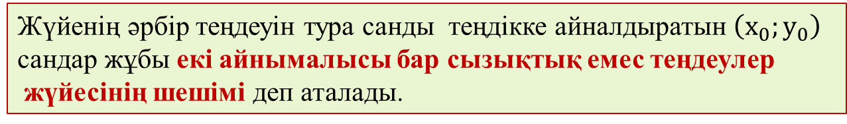
Құрамында ең болмағанда бір теңдеуі сызықтық теңдеу болмайтын
екі айнымалысы бар теңдеулер жүйесі екі айнымалысы бар
сызықтық емес теңдеулер жүйесі деп аталады.
Жүйенің әрбір теңдеуін тура санды теңдікке айналдыратын $\left(х_{0};у_{0}\right)$
сандар жұбы екі айнымалысы бар сызықтық емес теңдеулер
жүйесінің шешімі деп аталады.
Екі айнымалысы бар сызықтық емес теңдеулер жүйесін
шешу деп оның шешімдерінің жиынын табуды айтады.

Slide 4
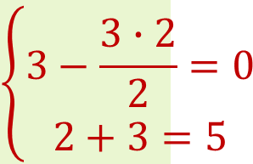
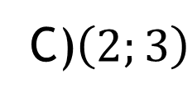
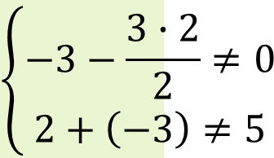
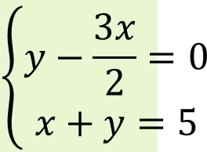
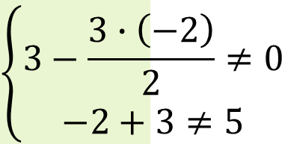
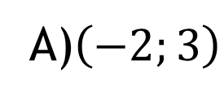
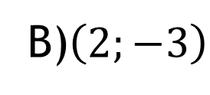
Мысал:
Жүйенің шешімін табыңыз:
$$\left\{\begin{aligned}y−\frac{3x}{2}=0 \\ x+y=5\end{aligned}\right.$$
Жауабы:
A)$\left(−2;3\right)$
B)$\left(2;−3\right)$
C)$\left(2;3\right)$
$$\left\{\begin{aligned}3−\frac{3∙\left(−2\right)}{2}≠0 \\ −2+3≠5\end{aligned}\right.$$
$$\left\{\begin{aligned}−3−\frac{3∙2}{2}≠0 \\ 2+\left(−3\right)≠5\end{aligned}\right.$$
$$\left\{\begin{aligned}3−\frac{3∙2}{2}=0 \\ 2+3=5\end{aligned}\right.$$

Slide 5
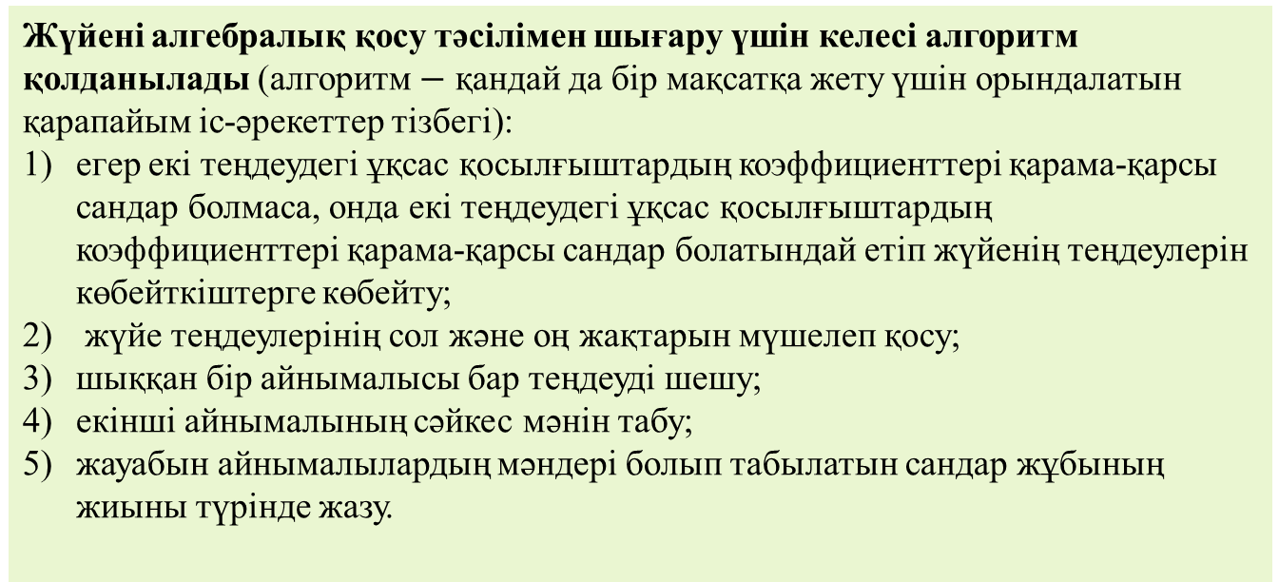
Алгоритм
Алгебралық қосу тәсілі
Жүйені алгебралық қосу тәсілімен шығару үшін келесі алгоритм қолданылады (алгоритм $−$ қандай да бір мақсатқа жету үшін орындалатын қарапайым іс-әрекеттер тізбегі):
егер екі теңдеудегі ұқсас қосылғыштардың коэффициенттері қарама-қарсы сандар болмаса, онда екі теңдеудегі ұқсас қосылғыштардың коэффициенттері қарама-қарсы сандар болатындай етіп жүйенің теңдеулерін көбейткіштерге көбейту;
жүйе теңдеулерінің сол және оң жақтарын мүшелеп қосу;
шыққан бір айнымалысы бар теңдеуді шешу;
екінші айнымалының сәйкес мәнін табу;
жауабын айнымалылардың мәндері болып табылатын сандар жұбының жиыны түрінде жазу.

Slide 6
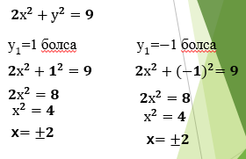


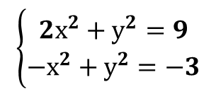






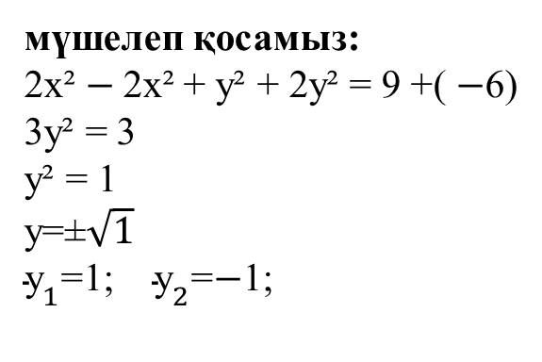


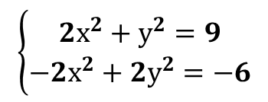


Алгебралық қосу тәсілі
Мысал: $\left\{\begin{aligned}{2х}^{2}+у^{2}=9 \\ у^{2}−х^{2}+3=0\end{aligned} жүйені шешейік\right.$
$$\left\{\begin{aligned}{2х}^{2}+у^{2}=9 \\ {−х}^{2}+у^{2}=−3\end{aligned}\right.$$
2-теңдеуді 2-ге көбейтейік
$$\left\{\begin{aligned}{2х}^{2}+у^{2}=9 \\ {−2х}^{2}+2у^{2}=−6\end{aligned}\right.$$
мүшелеп қосамыз:
2х² $−$2х² + у² + 2у² = 9 +( $−$6)
3у² = 3
у² = 1
у=±$\sqrt{1}$
${\text{у}}_{1}$=1; ${\text{у}}_{2}$=$−$1;
$${2х}^{2}+у^{2}=9$$
${\text{у}}_{1}$=1 болса
${\text{у}}_{1}$=$−$1 болса
$${2х}^{2}+1^{2}=9$$
$${2х}^{2}+{(−1)}^{2}=9$$
$${2х}^{2}=8$$
$${2х}^{2}=8$$
$$х^{2}=4$$
$$х^{2}=4$$
х$=±2$
х$=±2$
Жауабы: (-2;1); (2;1), (-2;-1); (2;-1),

Slide 7
Алгоритм
Алмастыру тәсілі
Жүйені алмастыру тәсілімен шығару үшін келесі алгоритмді қолданады:
жүйенің кез-келген теңдеуіндегі бір айнымалыны екінші
арқылы өрнектеу;
2) алынған өрнекті екінші теңдеудегі айнымалының орнына қою;
3) шыққан бір айнымалысы бар теңдеуді шешу;
4) екінші айнымалының сәйкес мәнін табу;
5) жауабын айнымалылардың мәндері болып табылатын сандар жұбының жиыны түрінде жазу.

Slide 8
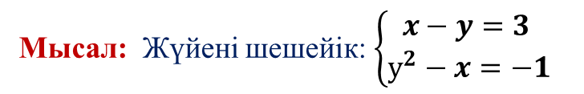
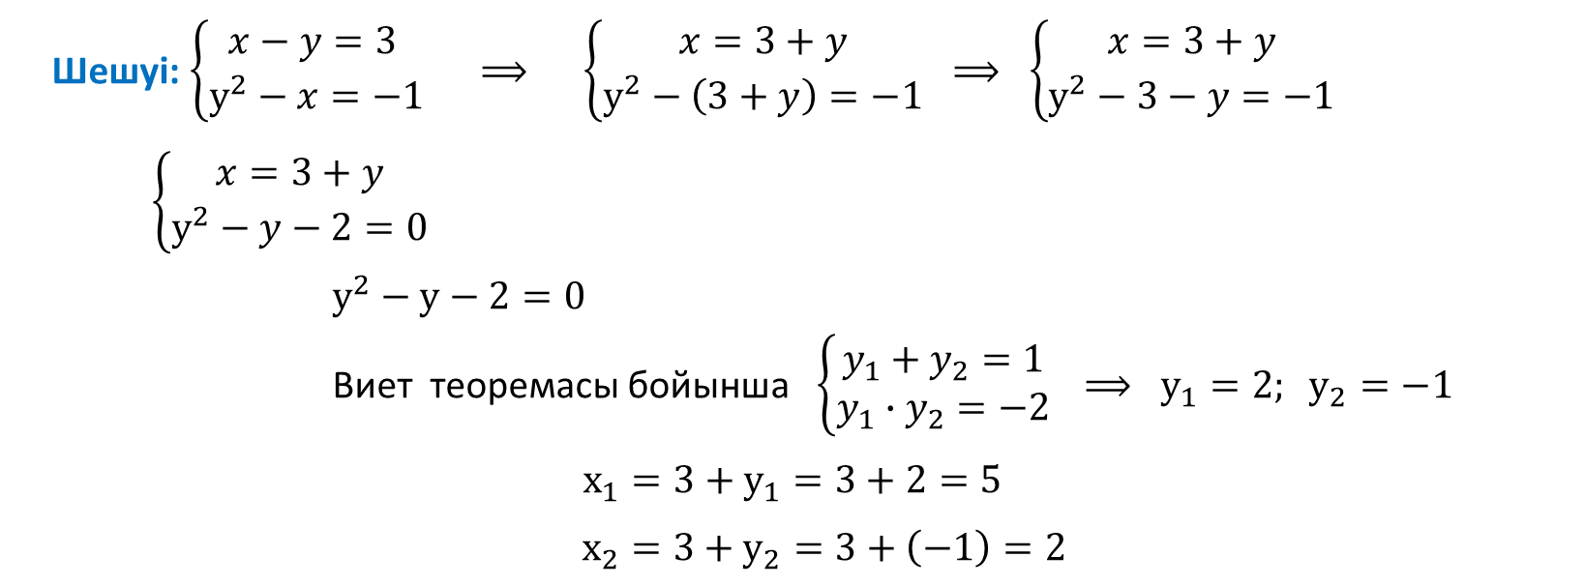

Мысал: Жүйені шешейік: $\left\{\begin{aligned}x−y=3 \\ у^{2}−x=−1\end{aligned}\right.$
Алмастыру тәсілі
Шешуі:$\left\{\begin{aligned}x−y=3 \\ у^{2}−x=−1\end{aligned}\right. ⟹ \left\{\begin{aligned}x=3+y \\ у^{2}−\left(3+y\right)=−1\end{aligned}\right. ⟹ \left\{\begin{aligned}x=3+y \\ у^{2}−3−y=−1\end{aligned}\right.$
$\left\{\begin{aligned}x=3+y \\ у^{2}−y−2=0\end{aligned}\right.$
$у^{2}−у−2=0$
Виет теоремасы бойынша$\left\{\begin{aligned}y_{1}+y_{2}=1 \\ y_{1}∙y_{2}=−2\end{aligned}\right.$ $⟹ у_{1}=2; у_{2}=−1$
$$х_{1}=3+у_{1}=3+2=5$$
$х_{2}=3+у_{2}=3+\left(−1\right)=2$
Жауабы: $\left(5;2\right); \left(2;−1\right)$

Slide 9


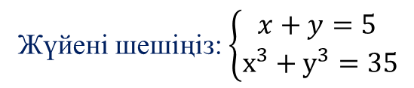
Тапсырма:
Жүйені шешіңіз: $\left\{\begin{aligned}x+y=5 \\ х^{3}+у^{3}=35\end{aligned}\right.$
Алмастыру тәсілі
Шешуі:$\left\{\begin{aligned}x+y=5 \\ \left(х+у\right)\left(х^{2}−ху+у^{2}\right)=35\end{aligned}\right.$ $⟹$ $\left\{\begin{aligned}x+y=5 \\ 5\left(х^{2}−ху+у^{2}\right)=35\end{aligned}\right.$ $⇒$ $\left\{\begin{aligned}x+y=5 \\ х^{2}−ху+у^{2}=7\end{aligned}\right.$
$$\left\{\begin{aligned}x=5−у \\ х^{2}−ху+у^{2}=7\end{aligned}\right.$$
$${\left(5−у\right)}^{2}−у\left(5−у\right)+у^{2}=7$$
$25−10у+у^{2}−5у+у^{2}+у^{2}−7=0$
${3у}^{2}−15у+18=0$
$$у^{2}−5у+6=0$$
Виет теоремасы бойынша$\left\{\begin{aligned}y_{1}+y_{2}=6 \\ y_{1}∙y_{2}=5\end{aligned}\right.$ $⟹ у_{1}=2; у_{2}=3$
$х_{1}=5−у_{1}=5−2=3$
$х_{2}=5−у_{2}=5−3=2$
Жауабы: $\left(3;2\right); \left(2;3\right)$

Slide 10
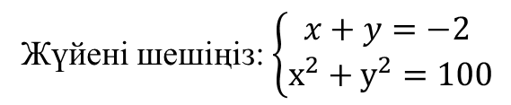


Алмастыру тәсілі
Жүйені шешіңіз: $\left\{\begin{aligned}x+y=−2 \\ х^{2}+у^{2}=100\end{aligned}\right.$
Тапсырма:
Шешуі:$\left\{\begin{aligned}x=−2−у \\ {\left(−2−у\right)}^{2}+у^{2}=100\end{aligned}\right.$
$$4+4у+у^{2}+у^{2}−100=0$$
$${ 2у}^{2}+4у−96=0$$
$${ у}^{2}+2у−48=0$$
Виет теоремасы бойынша$\left\{\begin{aligned}y_{1}+y_{2}=−48 \\ y_{1}∙y_{2}=−2\end{aligned}\right.$ $⟹ у_{1}=−8; у_{2}=6$
$х_{1}=−2−у_{1}=−2−\left(−8\right)=−2+8=6$
$х_{2}=−2−у_{2}=−2−6=−8$
Жауабы: $\left(6;−8\right); \left(−8;6\right)$

Slide 11
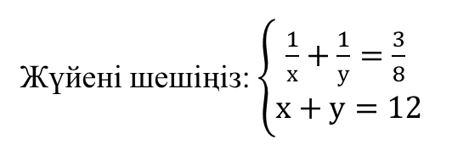


Алмастыру тәсілі
Жүйені шешіңіз: $\left\{\begin{aligned}\frac{1}{х}+\frac{1}{у}=\frac{3}{8} \\ х+у=12\end{aligned}\right.$
Тапсырма:
Шешуі:$\left\{\begin{aligned}\frac{1}{х}+\frac{1}{у}=\frac{3}{8} \\ х+у=12\end{aligned}\right. ⟹ \left\{\begin{aligned}\frac{у+х}{ху}=\frac{3}{8} \\ х+у=12\end{aligned}\right. ⟹ \left\{\begin{aligned}\frac{12}{ху}=\frac{3}{8} \\ х+у=12\end{aligned}\right. ⟹ \left\{\begin{aligned}ху=\frac{8∙12}{3} \\ х+у=12\end{aligned}\right.$
$\left\{\begin{aligned}ху=32 \\ х+у=12\end{aligned}\right.$ $⟹ \left\{\begin{aligned}ху=32 \\ х=12−у\end{aligned}\right.$
$у∙\left(12−у\right)=32$
${12у−у}^{2}−32=0$
$у^{2}−12у+32=0$
Виет теоремасы бойынша $у_{1}=8; у_{2}=4$
$$х_{1}=12−у_{1}=12−8=4$$
$$х_{2}=12−у_{2}=12−4=8$$
Жауабы: $\left(4;8\right); \left(8;4\right)$

Slide 12
Қорытынды:
екі айнымалысы бар сызықтық емес теңдеулер жүйесін шешуді үйрендіңіз.

